Slide 1
土卫八颗卫星的新观测目录 A new catalogue of observations of the eight major satellites of Saturn (1874–2007)
汇报人：杨哲

Slide 2
一、概述
研究背景
研究目的
观测类型

Slide 3
研究背景
The improvement of natural satellite ephemerides and the knowledge of their dynamical motion are required to fit dynamical models to observations.
Since the publication of the ST90 (1990) and the HT94 (1994) which tabulate in total about 67 000 observations of Saturn’s satellites, many other observations have been realized and published.
During this long period (more than 130 years) many observations have been carried out by many different observers publishing their data in different formats.
Notes:
需要改进天然卫星星历表及其动态运动知识将动力学模型拟合到观测数据。
自从目录ST90（1990年）和HT94（1994年）发布以来，它们总共列出了大约67000次对土星卫星的观测结果，许多其他观测结果已经实现并发布。
但是在这很长一段时间内，许多不同的观测者进行了许多观测，以不同的格式发布他们的数据。

Slide 4
研究目的
To compare observations with theoretical positions,
all these observations have to be tabulated in a single and consistent format.
The same format as the ST90 catalogue has been used as a basis, and other parameters have been added.
Notes:
为了将观测值与理论位置进行比较，所有这些观测值必须以单一且一致的格式制成表格。以与 ST90 目录相同的格式为基础，并添加了其他参数。

Slide 5
观测类型
timing of elongation, opposition and conjunction;
visual micrometer measures;
photographic astrometric measures;
automatic meridian transit circle measures;
CCD image measures;
photometry of mutual events;
HST observations.
Notes:
– 伸长、对立和合相的时间;
– 目测千分尺测量;
– 摄影天文测量;
– 自动子午线过境圈测量;
– CCD 图像测量;
– 互事件的光度测量;
– HST 观察。

Slide 6
二、观测目录
ST90
HT94
NSDC
Recent Observations

Slide 7
ST90
包含约51,000次观测（超过3500个夜晚）。
1874年至1989年的观测被以统一格式记录。
ST90提供了这些土星卫星观测的简要历史和描述。
自目录发布以来，一些ST90中的观测数据已被重新处理。例如，Tolbin的数据在COSS08中被新修订的数据替代。

Slide 8
HT94
编制了超过15,000次新的地面观测数据。
使用了Strugnell & Taylor目录的扩展版本，包括1894年至1922年间在Lick、Yerkes和Leander McCormick天文台的观测。
大多数为visual micrometer measures.。

Slide 9
NSDC
提供除月球外所有自然行星卫星的数据。
在NSDC网站上，每个观测组以原始格式发布。
NSDC文件中的参考代码规则为：sm00XX文件中的观测对应COSS08中的5XX参考代码。
Noyelles等人的观测是唯一的例外，保留了最佳观测（参考代码420）和可接受观测（参考代码421）的区别。
参数

Slide 10
Recent Observations
Qiao等人：1994年至1996年在中国佘山站1.56米反射望远镜上进行的451次位置测量；2004年又增加了1167次新测量。
USNO：2000年至2007年在Flagstaff获得的NOFS观测，最新更新日期为2007年4月18日。
French等人：使用哈勃太空望远镜在1996年至2005年间获得的高度精确天体位置。
Rapaport等人：1995年至2001年在波尔多天文台使用CCD子午线圈进行的位置观测。
Dourneau等人：1999年至2007年在波尔多天文台进行的216次Titan、Hyperion和Iapetus观测。

Slide 11
三、观测数据的处理与校正
Time scale
Light-time correction
Refraction correction
Aberration correction
Phase effect correction
Rules for correction
The case of tangential coordinates

Slide 12
Time scale
计算残差的第一步就是规范时间尺度，划定统一的时间尺度
通常，动力学模型的时间尺度是地球时间 （TT），观测结果以世界坐标时间 （UTC） 给出。
TT 和 UTC 之间的差异（由 COSS08 中的 dt 参数给出）自 1972 年以来可以通过 UTC、TT 和 TAI（国际原子温度）之间的关系来确定：TT = TAI + 32.184，差值 TAI-UTC 是一个整数秒，它跟随地球的自转，由国际地球自转和参考系统服务 （IERS） 固定。

Slide 13
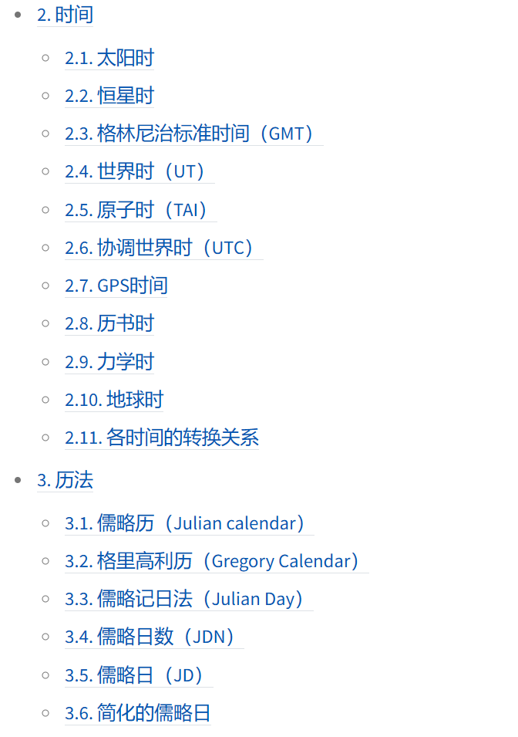
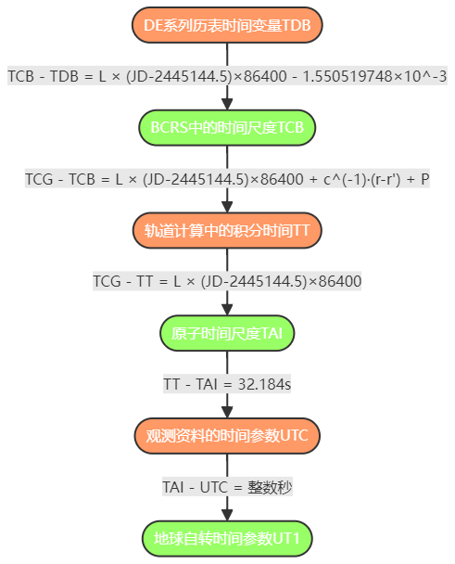
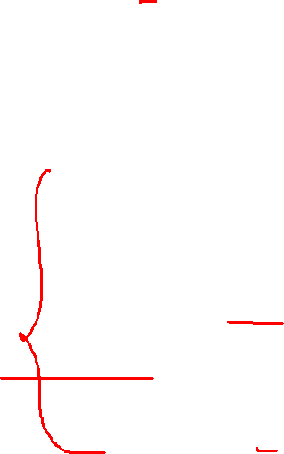
Time scale
Notes:
天体测量观测目录的有趣之处之一是卫星运动动力学模型和观测之间的比较。因此，我们必须应用一些校正，如时间尺度、光时、像差、折射和相位效果。因为有些影响不是很重要（小于 0.2 英尺），所以这些天体测量校正在此之前并没有自动考虑在内。虽然我们在本文中介绍了主要的更正，但有关效果的更多详细信息可以在 Vienne 等人 （2001a） 中找到。

Slide 14
Light-time correction
光速有限，观测过程有时间差
观测者记录的T时的位置实际上是观测对象在T-Δ时的位置
观测时间指的是光信号到达观测者的时刻
无需矫正

Slide 15

Other correction
Refraction correction
地面观测的天体位置会受到大气的影响。
对于天顶距大于 70° 的观测，拉普拉斯公式不太准确。如果需要修正折射，参数 refrac 设置为 2 或 3；如果已经修正，参数设置为 0 或 1。
Aberration correction
视差是由于两个原因造成的：光速有限和观测者相对于恒星的运动。当光从天体传播到地球上移动的观测者时，观测者会从光离开天体时的空间位置移开（Woolard & Clemence 1966）。
Phase effect correction
相位效应导致光心（被观测到的）和质心（计算的）之间产生偏移。对于土星，相位角可达 6 度。
Notes:
折射修正
时差修正
相位效应修正

Slide 16
Rules for corrections
计算观测值与理论值之间差异（O–C）的主要问题是了解数据发布时是否已经考虑了某些修正。
有时，文献中会提供关于数据处理的信息，但大多数情况下这些信息部分或完全缺失，特别是1950年前的观测数据。对于1950年前的数据，观测精度不高，折射或视差等效应的影响小于观测误差。然而，近期文献中关于修正的信息也常常部分缺失。遵循 ST90 的做法，对于1947年前的数据，如果未明确指出已做修正，则会进行折射或视差修正；而对于1961年后的数据，则假定已经进行了修正。
这一通用规则存在许多例外情况。对于可疑的观测数据，会分别计算做了修正和未做修正的情况下的 O–C 值，并选择 O–C 较小的结果。

Slide 17
四、COSS08
Format
Distribution of observations
Statistics of observations

Slide 18
The format
One of the interests of an astrometric observation catalogue is the comparison between the dynamical model of satellite motions and observations. Thus, we have to apply some corrections like time scale, light-time, aberration, refraction and phase effects. Because some effects are not very important (less than 0.2′′), these astrometric corrections were not automatically taken into account before now. While we present in this paper the main corrections, more details about effects can be found in Vienne et al. (2001a).
Notes:
天体测量观测目录的有趣之处之一是卫星运动动力学模型和观测之间的比较。因此，我们必须应用一些校正，如时间尺度、光时、像差、折射和相位效果。因为有些影响不是很重要（小于 0.2 英尺），所以这些天体测量校正在此之前并没有自动考虑在内。虽然我们在本文中介绍了主要的更正，但有关效果的更多详细信息可以在 Vienne 等人 （2001a） 中找到。 实际上，观测数据最早可以溯源到80年代，甚至在不考虑观测精度的前提下可以追溯到更久，这也就带来了整合旧数据中的第一大难点，即不同年代不同观测站不同人的观测手法、观测范围、观测时间以及得出的数据规模和字段数量都是不一致的。因此如何将不同的观测尺度和数据类型化零为整是决定观测数据是否可用的关键。

Slide 19
The meaning of each parameter of format
opp (i3): 对冲次数（1=1610, 257=1874, 385=2007）
anp (i5): 观测年份
moi (i3): 观测月份
utc (f11.7): 观测的 UTC 时间（天数，未修正光行差）
dt (f7.3): TT-UTC 的秒数
cob (a4): 观测站代码（IAU 代码）
crf (i4): 参考代码（见第2.1节和表2）
typ (i2): 观测类型
0 = α, δ
1 = Δα cos(δ), Δδ
2 = Δα, Δδ
3 = p, s（位置角，分离距离）
csob (i3): 被观测的卫星编号
csrf (a1): 参考对象
*= 绝对坐标
0 = 土星
1 = 米玛斯 (Mimas)
2 = 恩克勒阿杜斯 (Enceladus)
3 = 提泰亚 (Tethys)
4 = 迪奥涅 (Dione)
5 = 莱娅 (Rhea)
6 = 泰坦 (Titan)
7 = 海伯利昂 (Hyperion)
8 = 伊阿佩图斯 (Iapetus)

Slide 20
The meaning of each parameter of format
fg1 (i2): 第一坐标的存在标志（0 = 缺失, 1 = 存在）
fg2 (i1): 第二坐标的存在标志（0 = 缺失, 1 = 存在）
ob1 (f14.7): 第一坐标（如果存在标志为0，则为0.0000000）
ob2 (f14.7): 第二坐标
rfs (i2): 参考系统
0 = B1950 平均赤道和春分点
1 = 观测日期的真实赤道和春分点
2 = J2000 平均赤道和春分点
3 = 最接近的年初平均赤道和春分点
4 = 观测年份1月1日的平均赤道和春分点
rfr (i2): 参考框架
0 = 拓扑中心
1 = 地心
2 = 日心
oc1 (f8.3): 第一坐标的 (O–C) 残差（缺失时为999.999）
oc2 (f8.3): 第二坐标的 (O–C) 残差（缺失时为999.999）
refrac (i2): 折射修正
0 = 已修正
1 = 可能已修正
2 = 可能未修正
3 = 未修正

Slide 21
Distribution of observation
COSS08 编目共收录了130,898次观测，覆盖了6,023个夜晚。
观测频率在不同年份有所变化。1930年至1938年和1947年至1961年期间观测较少，而1995年观测次数最多，超过28,000次。
1995年，使用CCD相机观测了土星卫星的互食现象。在这些现象发生前后，卫星的位置也被多次测量。图1展示了1874年至2007年各对冲期的观测次数分布。
Notes:
观测分布 (Distribution of observation)

